Slide 1
PROYECTO · MÓDULO EXCEL
Análisis de Ventas Online
de una Tienda Ecuatoriana
Limpieza y transformación de datos en Power Query, modelado en Power Pivot
y análisis mediante tablas dinámicas y segmentadores.
191
12
100%
REGISTROS
COLUMNAS
DATASET PROPIO (IA)
Análisis de Datos · Excel Avanzado · Julio 2026

Slide 2
01 · FUENTE Y CARACTERÍSTICAS
El Dataset
Dataset sintético de ventas online de una tienda ecuatoriana, generado con apoyo de IA para simular condiciones reales de datos “sucios” típicas de un entorno comercial.
1
Fechas en 5 formatos
2
Texto inconsistente
dd/mm/aaaa, mm-dd-aaaa, aaaa/mm/dd y más, mezclados en la misma columna.
Mayúsculas y minúsculas mezcladas, con espacios extra en ciudades, categorías, pagos y estados.
191
3
Precios sucios
4
Cantidades erróneas
Algunos con símbolo “$”, otros con coma decimal, otros vacíos.
Valores en cero, negativos y hasta un caso en texto (“dos”).
REGISTROS
12
COLUMNAS
5
Correos inválidos
6
Filas duplicadas
Ventas · productos · ciudad · fecha · precio · estado · pago · correo
Registros con campo de correo vacío o mal escrito.
Registros repetidos que distorsionan los totales.
02

Slide 3
02 · PROCESO EN POWER QUERY
Limpieza y Transformación
1
Tipificación de columnas
Se definió el formato correcto (texto, número o fecha) de cada columna desde la barra de comandos superior.
2
Estandarización de texto
Conversión a mayúsculas y recorte de espacios iniciales y duplicados en ciudades, categorías, métodos de pago y estados.
3
Reemplazo de valores
Uso de “Reemplazar valores” para corregir comas por puntos y guiones por barras en correos y fechas.
4
Depuración de registros
Eliminación de filas vacías y de registros duplicados para conservar solo información válida.
5
Editor avanzado (lenguaje M)
Código M generado con apoyo de IA para estandarizar automáticamente los errores más comunes de digitación en correos y fechas.
03

Slide 4
03 · POWER PIVOT, TABLAS DINÁMICAS Y SEGMENTADORES
Modelo y Metodología de Análisis
1
2
3
Power Pivot
Tablas Dinámicas
Segmentadores
Se construyó el modelo de datos a partir de la tabla limpia, habilitando cálculos consistentes para todo el análisis.
Se generaron cuatro tablas dinámicas para resumir ventas, ingresos, estacionalidad y estado logístico de los pedidos.
Filtros interconectados entre los gráficos permiten explorar los datos de forma cruzada y dinámica.
MÉTRICAS ANALIZADAS CON TABLAS DINÁMICAS
Cantidad vendida x Ciudad
Ingresos $ x Ciudad
Ingresos $ x Trimestre
Estado de Pedidos
Este flujo — datos limpios → modelo → tablas dinámicas → segmentadores — permite pasar de un archivo con errores de digitación a un panel analítico confiable y explorable.
04

Slide 5
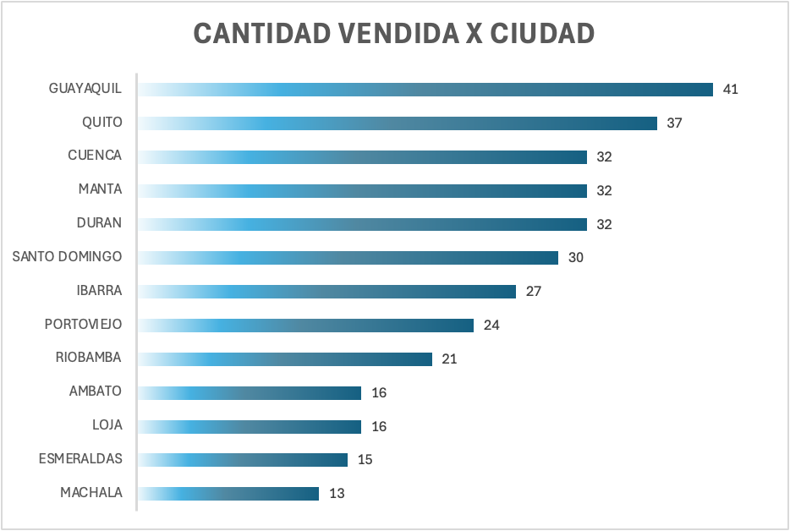
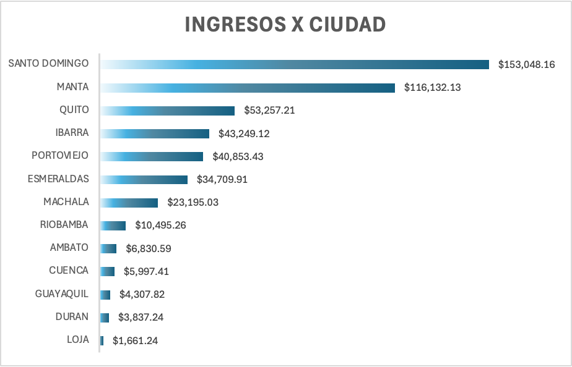
04 · HALLAZGO PRINCIPAL
Volumen vs. Ingresos por Ciudad
CANTIDAD VENDIDA POR CIUDAD
INGRESOS ($) POR CIUDAD
Santo Domingo generó el mayor ingreso ($153,048.16) con apenas 30 unidades vendidas, mientras que Guayaquil — líder en volumen con 41 pedidos — apenas alcanzó $4,307.82. La brecha sugiere un valor promedio por pedido mucho mayor en Santo Domingo, posiblemente ligado a productos de mayor precio.
05

Slide 6
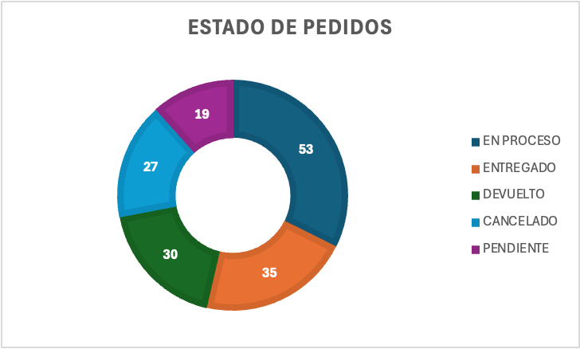
05 · HALLAZGO PRINCIPAL
Estado de los Pedidos
EN PROCESO
53
ENTREGADO
35
DEVUELTO
30
CANCELADO
27
PENDIENTE
19
53 pedidos permanecen “en proceso”, superando a los 35 ya entregados: una posible señal de cuellos de botella logísticos. Los pedidos devueltos (30) y cancelados (27) suman cerca del 35% del total de pedidos registrados.
06

Slide 7
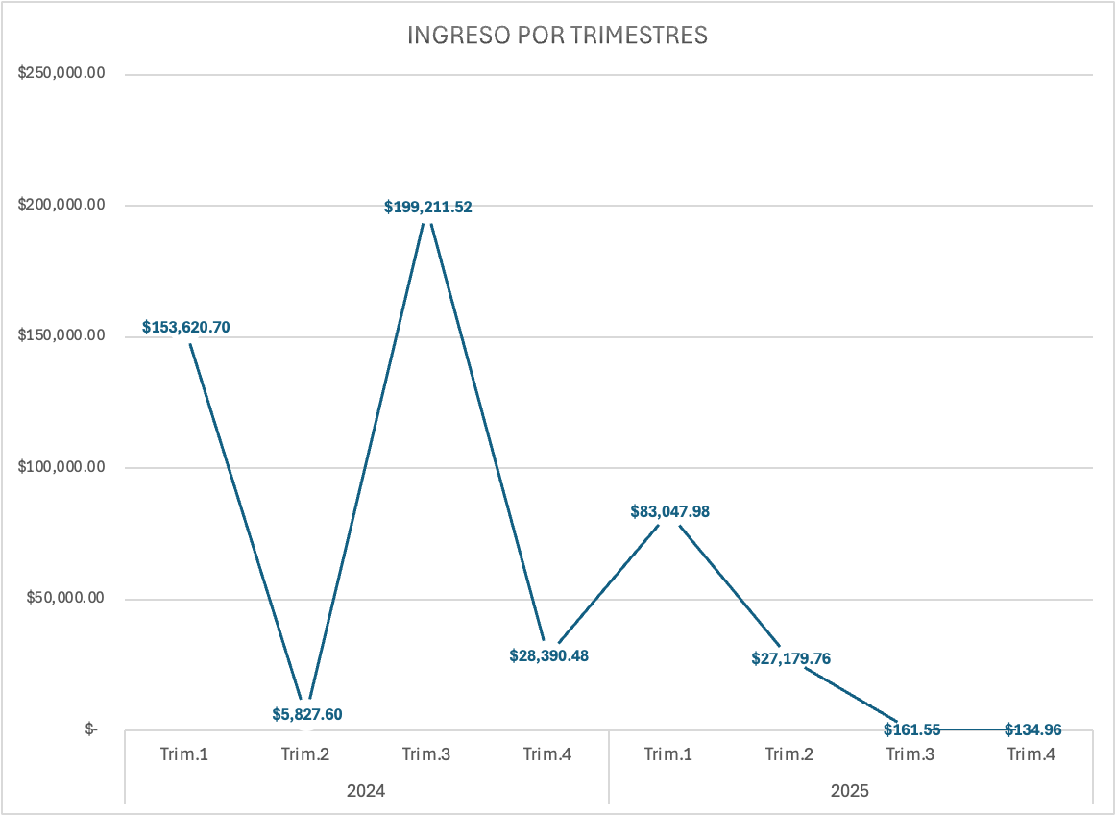
06 · HALLAZGO PRINCIPAL
Tendencia de Ingresos por Trimestre
PICO MÁXIMO
$199,211.52
Trimestre 3 · 2024
MÍNIMO HISTÓRICO
$134.96
Trimestre 4 · 2025
El tercer trimestre de 2024 marcó el pico histórico de ingresos, seguido de una caída sostenida que llevó al mínimo en el cuarto trimestre de 2025 — una señal clara de pérdida de tracción a lo largo de 2025.
07

Slide 8
CIERRE DEL PROYECTO
Conclusiones e Insights Clave
1
2
Santo Domingo lidera en ingresos ($153,048.16) sin ser la ciudad con más pedidos, lo que indica un ticket promedio muy superior al del resto del país.
Guayaquil concentra el mayor volumen (41 pedidos) pero genera ingresos mínimos, sugiriendo productos de menor valor o descuentos elevados.
3
4
53 de 164 pedidos siguen “en proceso”, más que los ya entregados (35): posible cuello de botella logístico a investigar.
Los ingresos alcanzaron su máximo en el Trim. 3 de 2024 y colapsaron hacia el Trim. 4 de 2025, reflejando una caída sostenida durante 2025.
Recomendación: profundizar el análisis del ticket promedio por ciudad y evaluar la eficiencia logística para reducir pedidos estancados.

